Slide 1
微處理實驗
實驗四：中斷程序
—EXTI、NVIC
Dept. of E. E., Tamkang University

Slide 2
大綱
實驗目的
使用的元件設備
實驗原理
本單元實習
範例講解

Slide 3
實驗目的
熟悉HT32F52352的軟體開發套件
學習HT32F52352外部中斷 / 事件控制器(EXTI)
學習HT32F52352嵌套向量中斷控制器(NVIC)

Slide 4
使用的元件設備
HT32F52352開發板
ESK32-20001擴充板

Slide 5
實驗原理—EXTI (1/4)
外部中斷 / 事件控制器(External Interrupt/Event Controller, EXTI)
當設定好的中斷訊號源被激活時，中斷控制器可以暫停目前所執行的程式，跳到中斷程式執行，執行完成後回到原本被暫停的程式繼續執行。
包含五種觸發類型，分別為：低準位、高準位、正緣觸發、負緣觸發與正負緣觸發。

Slide 6
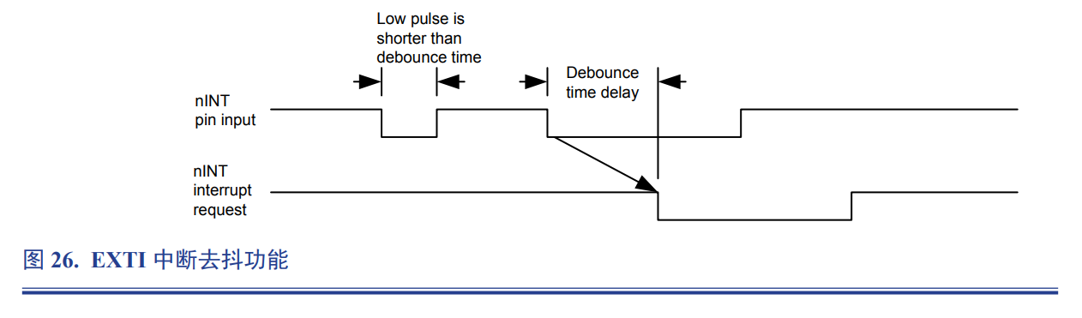
實驗原理—EXTI (2/4)
去抖動功能

Slide 7
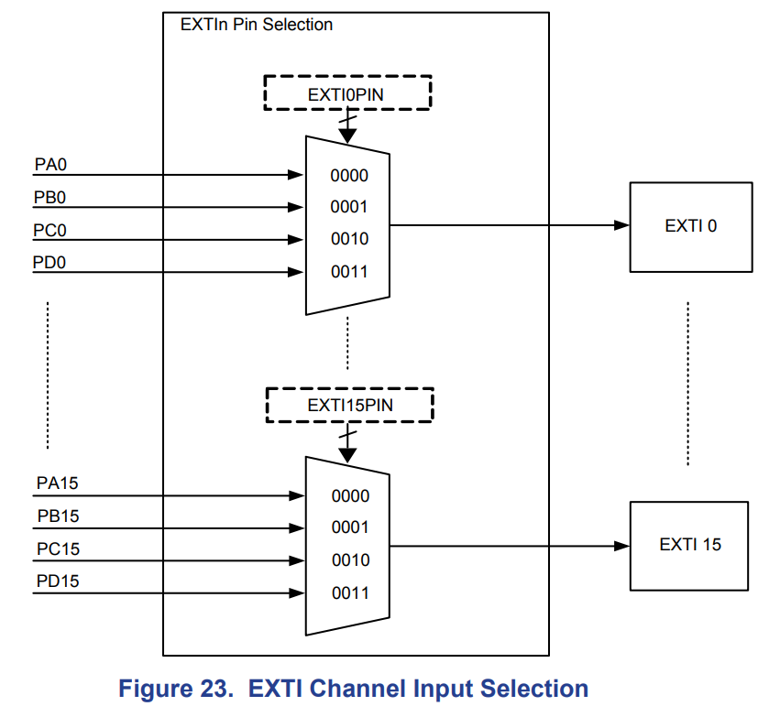
實驗原理—EXTI (3/4)
用於AFIO的API
AFIO設定EXTI
AFIO_EXTISourceConfig( AFIO_EXTI_CH_x, AFIO_ESS_Px)
AFIO_EXTI_CH_x
AFIO_EXTI_CH_0
AFIO_EXTI_CH_1
……
AFIO_ESS_Px
AFIO_ESS_PA
AFIO_ESS_PB
……

Slide 8
實驗原理—EXTI (4/4)
用於EXIT的API
宣告EXTI_InitTypeDef結構
EXTI_InitTypeDef EXTI_InitStruct
標記中斷通道
EXTI_InitStruct.EXTI_Channel = (數值0~15)
標記是否啟用去抖動
EXTI_InitStruct.EXTI_Debounce = EXTI_DEBOUNCE_x
標記去抖動閥值
EXTI_InitStruct.EXTI_DebounceCnt = (數值0~65535)
標記觸發類型
EXTI_InitStruct.EXTI_IntType = EXTI_x_EDGE
依標記的參數初始化
EXTI_Init(&EXTI_InitStruct)
啟用中斷
EXTI_IntConfig( (數值0~15) , ControlStatus);
取得指定通道中斷狀態
EXTI_GetEdgeStatus( (數值0~31) ,EXTI_x_EDGE )
清除指定通道中斷狀態
EXTI_ClearEdgeFlag( (數值0~31) )
EXTI_DEBOUNCE_x
EXTI_DEBOUNCE_DISABLE
EXTI_DEBOUNCE_ENABLE
EXTI_x_EDGE
EXTI_LOW_LEVEL
EXTI_HIGH_LEVEL
EXTI_NEGATIVE_EDGE
EXTI_POSITIVE_EDGE
EXTI_BOTH_EDGE
ControlStatus
DISABLE
ENABLE

Slide 9
實驗原理—NVIC (1/2)
嵌套向量中斷控制器(Nested Vectored Interrupt Controller, NVIC)
為了減少延遲並提高中斷處理效率，CortexTM-M0+ 提供了緊密耦合集成部分，即嵌套向量中斷控制器 NVIC。 NVIC 控制系統異常及包括如致能 / 除能控制，優先級，清除 - 掛起，有效狀態報告，軟體觸發和向量表重置功能的外設中斷。
進入中斷後
取得此系列通道中斷狀態
如EXTI4_15_IRQn需要確認本次是由EXIT4~EXIT15哪個觸發
清除指定通道中斷狀態
按照確認後的通道執行對應的程式

Slide 10
實驗原理—NVIC (2/2)
用於NVIC的API
啟用中斷請求
NVIC_EnableIRQ( x_IRQn )
設定中斷優先序
NVIC_SetPriority( x_IRQn, (數值0~31) )
x_IRQn
EXTI0_1_IRQn
EXTI2_3_IRQn
EXTI4_15_IRQn
……

Slide 11
本單元實習 (1/3)
修改官方範例…\example\EXTI\GPIO_Interrupt
功能:當主函式在執行中，按下按鈕後進入中斷函式改變旗標後，再回到主函式依旗標顯示LED燈
開關狀態 | 旗標(flag) | LED顯示旗標狀態
Wakeup Button按下 | 0 | LED0亮
Key1 Button按下 | 1 | LED1亮
Key2 Button按下 | 2 | LED2亮

Slide 12
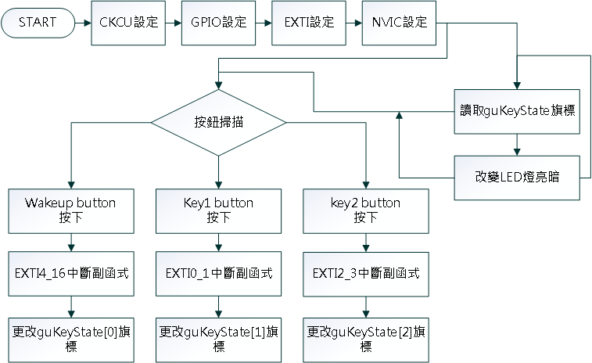
本單元實習 (2/3)
流程圖

Slide 13
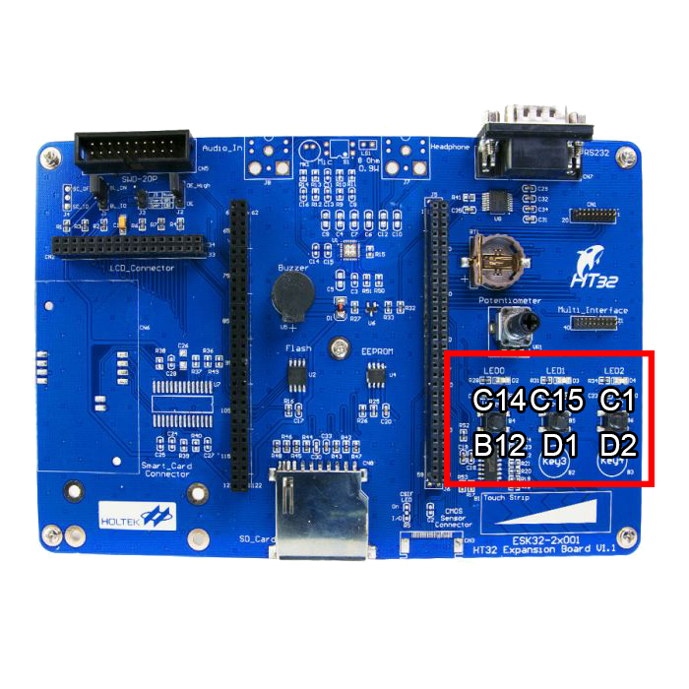
本單元實習 (3/3)
LED、Button腳位圖

Slide 14

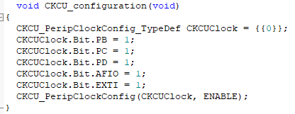
範例講解 (1/8)
main.c
設定全域變數
設定CKCU，啟用需要的腳位(PB、PC 、PD 、AFIO 、EXTI)

Slide 15
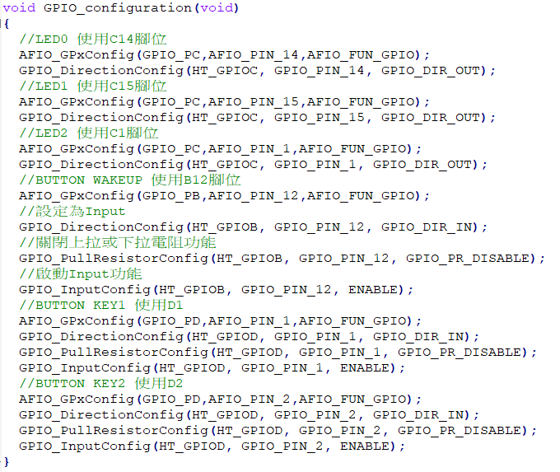
範例講解 (2/8)
GPIO設定
設定GPIO (參考 電路圖)

Slide 16
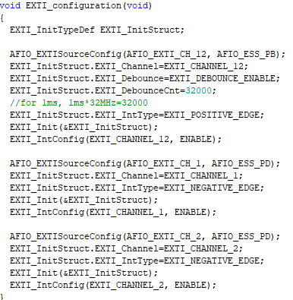
範例講解 (3/8)
EXTI設定
分別設定三個按鈕的中斷參數
沒有改變的參數可以沿用前面
的設定
只需初始化與啟用中斷

Slide 17
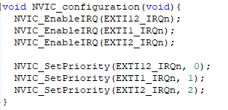
範例講解 (4/8)
NVIC設定
啟用EXTI功能
設定中斷優先序

Slide 18
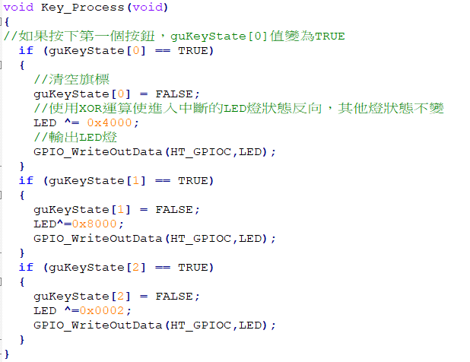
範例講解 (5/8)
設定按鍵旗標功能

Slide 19
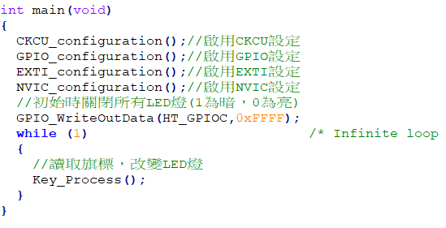
範例講解 (6/8)
主程式

Slide 20
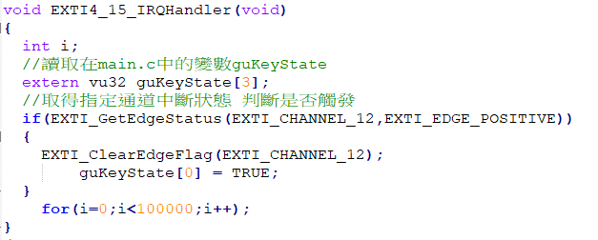
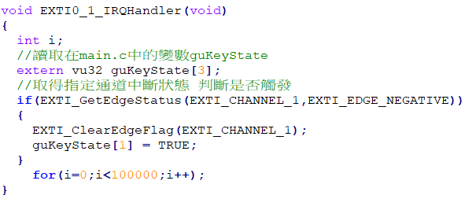
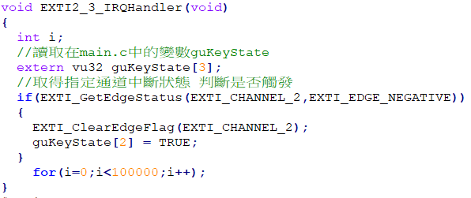
範例講解 (7/8)
ht32f5xxxx_01_it.c
先找到所使用的晶片HT32F52352_SK
設定中斷副函式

Slide 21
範例講解 (8/8)
驗收:將中斷副函式中
以任意順序快速按下三個按鈕，並觀察三個按鈕的中斷優先序差別
for(i=0;i<100000;i++);
改為
for(i=0;i<10000000;i++);

Slide 22
Thanks for your attention!

